Slide 1

Pr Rafael Affonso

Slide 2

O que é timidez?
A timidez é considerada uma sensação de desconforto e inibição em situações de interação social. Ela é caracterizada pela quase que constante preocupação com as atitudes, reações e com os pensamentos das outras pessoas em relação a si.
Notes:
O que é timidez? A timidez é considerada uma sensação de desconforto e inibição em situações de interação social. Ela é caracterizada pela quase que constante preocupação com as atitudes, reações e com os pensamentos das outras pessoas em relação a si.

Slide 3
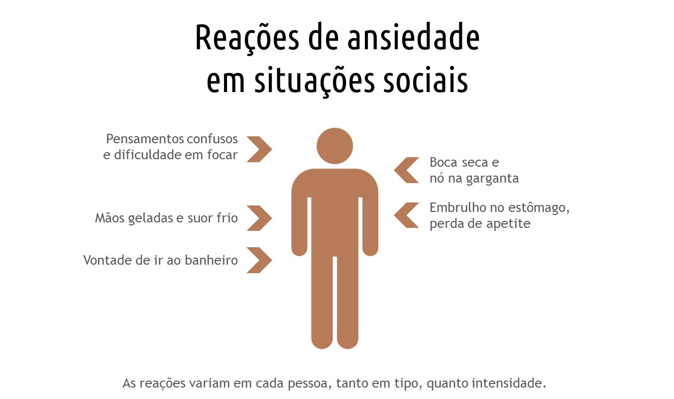
Notes:
Muitos são tão tímidos que tem crises de ansiedade quando saem da “casinha”.
Você já sentiu alguma dessas reações? (comentar algumas com os alunos)
Quando eu fico muito nervoso eu esqueço de respirar e tenho o pensamento confuso. Ou seja, quase como essa menina do vídeo.

Slide 4


Slide 5

TESTE
Notes:
Já que você riu dela quero fazer um teste com você.
(Não é preciso dar um papel para cada, você pode pedir para somarem os resultados.)

Slide 6

Responda as perguntas com base na escala a seguir:
0 – Nunca
1 – Raramente
2 – Às vezes
3 – Com frequência
4 – Quase sempre
5 - Sempre
Notes:
Preste bastante atenção ao sistema de pontuação. Cada resposta equivale a um numero que irá se somar com a resposta seguinte. Ok?

Slide 7
Perguntas
Você fica preocupado(a) com o que as pessoas estão pensando ou com o que elas pensarão de você?
Você sente vergonha em conversar com alguém novo?
Você evita falar em público?
Você tem vergonha de falar com alguém do sexo oposto?
Quando você chega num lugar novo você vai direto procurar pessoas que já conhece para ficar junto?
Você sente-se mais confortável quando está sozinho do que quando está acompanhado?
Notes:
Ler as perguntas e dar um tempo para pensarem.
Reforce que o zero é nunca e o 5 é sempre. Quanto mais perto do zero menos te representa e vive versa.

Slide 8
Perguntas
Você sente-se ansioso quando tem que falar ou ter alguma interação em publico?
Se uma pessoa que você nunca viu, vem até você e puxa assunto, você se sente desconfortável?
Você não gosta de sair em fotos e em vídeos?
Perdeu alguma oportunidade por ser tímido?
Faça a soma e anote o valor total

Slide 9

Valor total de 0 a 20 – Nível normal. Fique tranquilo!
Valor total de 21 a 30 - Nível mediano. Fique atento!
Valor total de 31 a 40 – Nível alto. Busque ajuda!
Valor total de 41 – 50 – Nível estratosférico Busque ajuda urgente!
Notes:
Veja seu nível. Te representa? Mas calma...
A psicologia diz que em um grau moderado, toda pessoa em algum momento da sua vida, já foi ou será afetada pela timidez; ela possui até mesmo um papel de regulador social, como se fosse um dosador de excessos nas interações humanas.
É como se a timidez funcionasse como um mecanismo de defesa que permite que a cada pessoa avalie o meio ambiente e descubra se ela precisa ser mais cautelosa, ou se ela precisa buscar outra resposta para a situação, ou se é melhor ela recuar.

Slide 10

5 Passos para vencer a timidez
Notes:
Vou dar 5 dicas de como você pode vencer a timidez.

Slide 11

Ninguém nasce tímido. Uma pessoa aprende a se comportar de forma tímida ao longo da sua vida.
Notes:
Veja se alguma situação o deixou mais introvertido....
Lembrando que não há “pecado” nenhum em ser tímido, mas as vezes alguma situação te deixou muito constrangido e agora você tem medo de se expor.

Slide 12

Quando falar com alguém olhe nos olhos
Notes:
Olhar no olhos e não para baixo ou para os lados deixará a pessoa mais confortável e centrada na conversa.

Slide 13

Arrume a postura pois ela te dará mais confiança

Slide 14

Entenda qual é o motivo da sua timidez
Notes:
Se é falar algo errado (como foi o meu caso) pense mais antes de falar, e etc..

Slide 15

Vá enfrentando seus medos aos poucos. Essas vitorias eliminam a timidez.
Notes:
Pequenos passos te levarão longe!

Slide 16

Notes:
Conte uma experiência de superação.

Slide 17

Notes:
Deus sempre te capacitará. Se você é feliz tímido não tem problema, mas não perca oportunidades pela timidez. Lembre-se: Tudo posso naquele que me fortalece!

